Slide 1
МУНИЦИПАЛЬНОЕ АВТОНОМНОЕ ДОШКОЛЬНОЕ ОБРАЗОВАТЕЛЬНОЕ УЧРЕЖДЕНИЕ ГОРОДА НИЖНЕВАРТОВСКА ДЕТСКИЙ САД №71 «РАДОСТЬ» ПРОЕКТ «БУДЬ ЗДОРОВ, МАЛЫШ!»
Авторы проекта:
воспитатели группы «Малышок»
Литвинова Н.Н.
Михайлова Н.В.

Slide 2
Актуальность
Ранний возраст - самое благоприятное время для воспитания у ребенка основ двигательной культуры, закаливания, привычки к правильному питанию, соблюдению культурно-гигиенических норм, потребности получения положительных эмоций, т. е. основ здорового образа жизни:
С целью сохранения и укрепления здоровья малышей, привлечения их внимания к игровым ситуациям, связанным со здоровьем, развития культурно-гигиенических навыков и навыков самообслуживания, в группе возникла идея провести проект «Быть здоровыми хотим!»
Для участия в проекте были привлечены также родители, которые непосредственным образом смогут проявить свои знания, опыт, творчество по проблеме здоровья.

Slide 3
Цель:
Приобщение малышей к здоровому образу через овладение основами гигиенической и двигательной культуры; начальное формирование основ здорового образа жизни у детей раннего дошкольного возраста.
Задачи:
Развивать культурно-гигиенические навыки детей.
Формировать начальное представление о здоровье, чистоте своего тела
Формировать привычку следить за собой, за своим внешним видом, умение одеваться и раздеваться перед сном и после сна, правильно пользоваться мылом, мыть руки, лицо, вытирать насухо полотенцем после умывания, пользоваться расческой, носовым платком.
Поддерживать положительное отношение к здоровому образу жизни.
Формировать потребность в соблюдении навыков гигиены и опрятности в повседневной жизни.
Развивать игровой опыт детей.
Активизировать словарь по теме «Гигиена».
Активное привлечение родителей к соблюдению и развитию навыков личной гигиены.

Slide 4
Принципы работы
системный подход;
планомерность и непрерывность;
развивающий характер обучения с учетом возрастных и индивидуальных особенностей ребенка;
целостность подхода педагогов и родителей к физкультурно-оздоровительной работе с детьми.

Slide 5
Формы работы
с детьми: занятия по физической культуре, совместная двигательная деятельность воспитателя и детей, самостоятельная двигательная деятельность детей, индивидуальная работа;
с родителями: консультации, беседы, памятки, рекомендации, оформление родительского уголка, фото-отчеты.
Педагогические приёмы, обеспечивающие успешное решение поставленных задач: прямое обучение, показ, упражнения с выполнением действий в процессе подвижных игр, чтение художественной литературы, сказок, стихов, пословиц и поговорок.

Slide 6
Планируемые результаты
В результате проведенной работы у дошкольников 1,6-3 лет повышается индекс здоровья
снижение случаев заболеваемости детей.
сформированность у детей мотивов к организации самостоятельной двигательной активности.
заинтересованность родителей в физическом развитии своих детей.

Slide 7
Планомерная работа с родителями
родители готовы и способны активно взаимодействовать с педагогами ДОО по вопросам физкультурно-оздоровительных мероприятий;
принимают активное, живое участие в жизни группы;
проявляют личную заинтересованность в согласовании требований к воспитательному процессу; высказывают рекомендации, идеи по обеспечению эффективности воспитательного процесса;
проявляют живой интерес к результатам достижений ребенка в двигательной деятельности;

Slide 8
ЭТАПЫ РЕАЛИЗАЦИИ ПРОЕКТА
1 этап - подготовительный
Задачи:
анализ и обобщение научно-методической, специальной литературы по реализации проекта,
анализ материально-технической базы,
оценка здоровья и двигательных умений детей;
разработка календарно-тематического плана работы.
2 этап – реализация проекта
Задачи:
проведение работы с детьми, родителями по плану;
внесение изменений и дополнений в календарно-тематический план работы;
разработка конспектов занятий по теме проекта;
пополнение предметно-развивающей среды.

Slide 9
ЭТАПЫ РЕАЛИЗАЦИИ ПРОЕКТА
3 этап – рефлексивный этап
Задачи:
мониторинг достижений воспитанников и анализ результативности проведенной работы дошкольников;
подготовка документации по реализации проекта;
4 этап – послепроектный этап
Задачи:
составление рекомендаций по проведению физкультурно-оздоровительных мероприятий;
презентация проекта для педагогов ДОО и родителей.

Slide 10
Методы исследования
теоретические методы: анализ и обобщение научно-методической и специальной литературы по проблеме исследования;
практические методы: апробация разработанной системы.
Срок реализации проекта:
ноябрь 2021г. – декабрь 2021г.

Slide 11
Физическое упражнение – подтягивание на скамейке

Slide 12
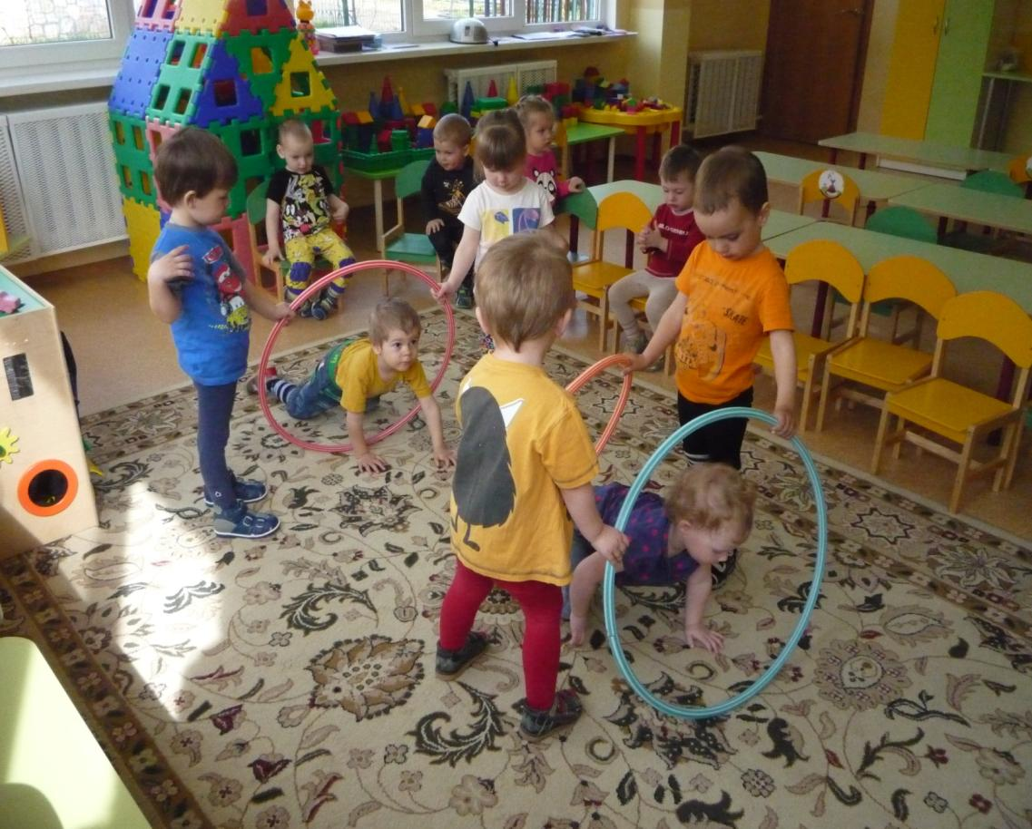
Физическое упражнение – ползание на четвереньках из обруча в обруч

Slide 13
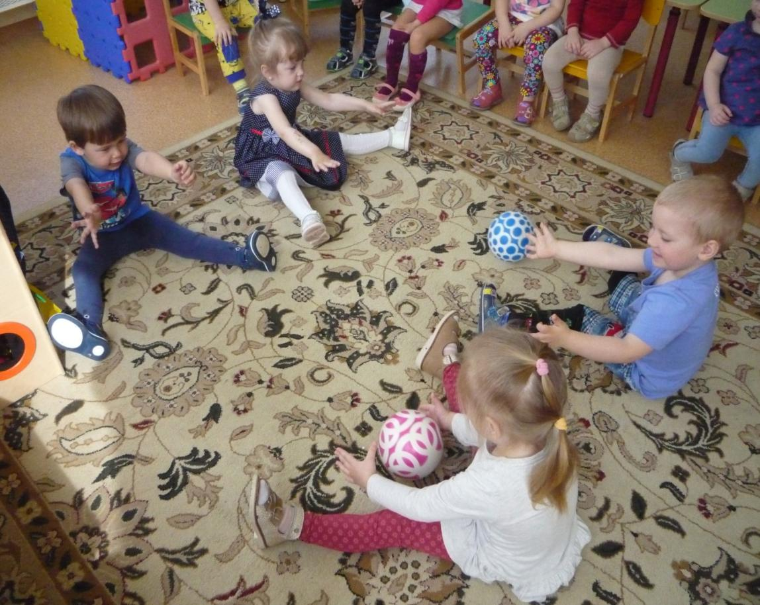
Физическое упражнение – катание мяча друг другу

Slide 14
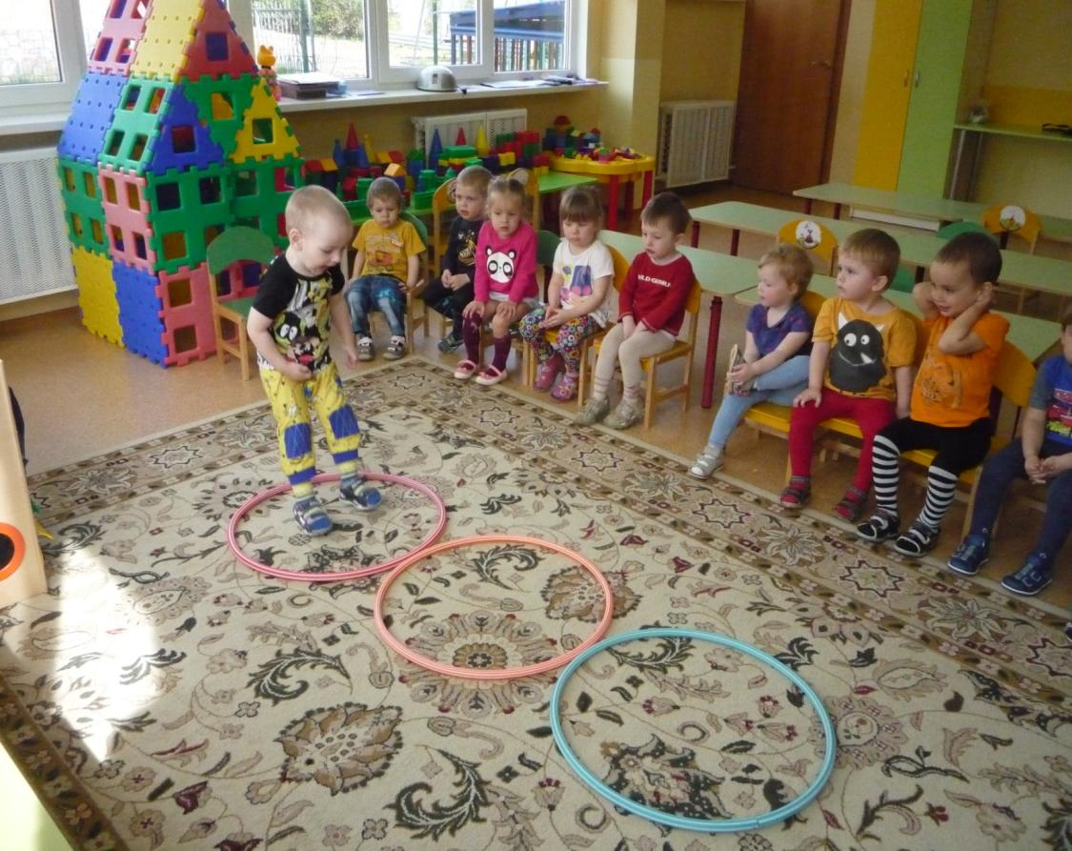
Физическое упражнение – прыжки на двух ногах с продвижением вперед из обруча в обруч.

Slide 15
Подвижные игры
«У медведя во бору»
«Поезд»

Slide 16
Подвижные игры
«Гуси-гуси»
«Самолеты»

Slide 17
Подвижные игры
«Лови мяч»
«Догони зайку»

Slide 18
Самостоятельная двигательная активность детей

Slide 19
Самостоятельная двигательная активность детей

Slide 20
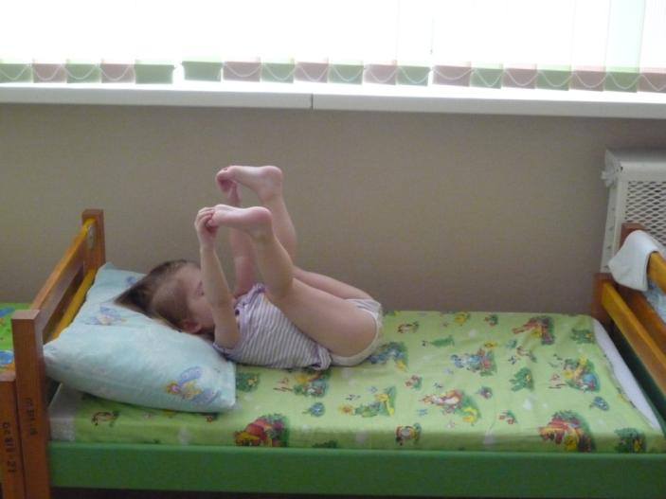
Гимнастика после дневного сна
«Велосипед»
«Веселый зоопарк»

Slide 21
Утренняя гимнастика под музыку «Поездка в лес». Упражнение «Белочки».

Slide 22
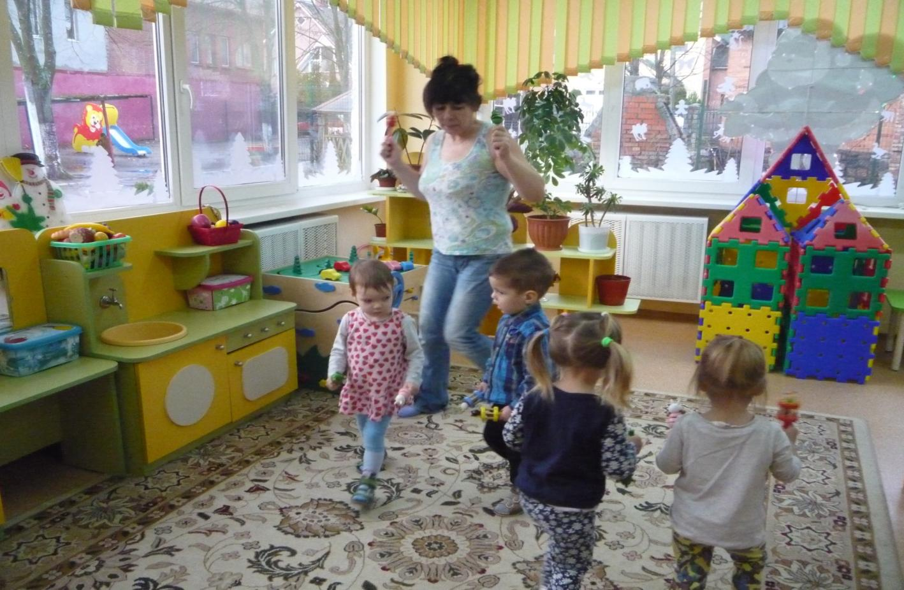
Комплекс утренней гимнастики с погремушками

Slide 23
Заключение
ОЖИДАЕМЫЙ РЕЗУЛЬТАТ
Возрос интерес детей к разным видам упражнений.
Повысилась двигательная активность детей.
Двигательная активность стала более целенаправленной.
Малоподвижные дети стали более активными и самостоятельными, у них появился интерес к двигательным упражнениям разной интенсивности, уверенность в своих действиях и желание участвовать в коллективных подвижных играх.
Гиперактивные дети стали более уравновешенными, спокойными. У них появится устойчивое внимание, позволяющее быстрее воспринимать двигательные задания и выполнять их более качественно.
Дети стремятся к организации различных игр, к общению друг с другом. Они пытаются самостоятельно выполнять достаточно трудные двигательные задания, добиваются хорошего результата.
К концу года дети стали меньше болеть, ходят практически каждый день в полном списочном составе.

Slide 24
Уровень физического развития детей на конец года

Slide 25
СПАСИБО ЗА ВНИМАНИЕ!
Надеюсь, что эта работа будет развиваться и совершенствоваться, а наши дети будут здоровыми, веселыми, активными!

